Slide 1
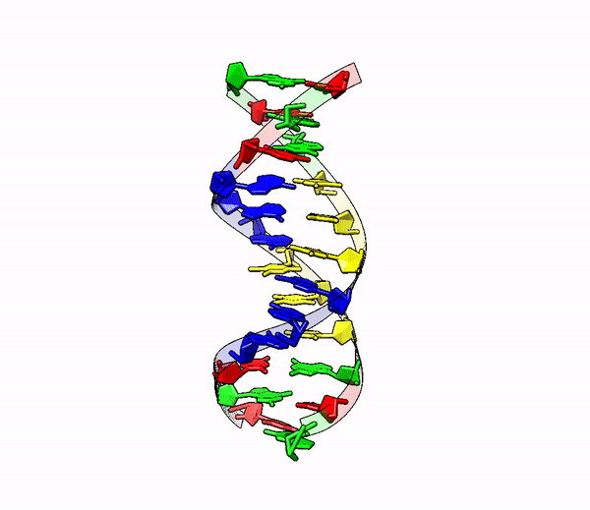


Радиационные эффекты альфа-радиоактивных изотопов
Матвей Вологжин
Студент 4-го курса ФФ ТГУ
10/02/2025
matvey.vologzhin@mail.ru

Slide 2
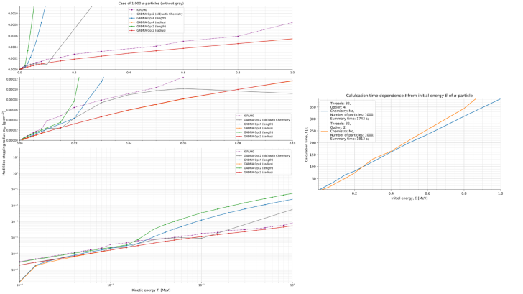
Отчёт (03.02-10.02)
Полученные результаты
Лаборатория
Запуск программ на кластере (разница с моим компьютером в 16 раз по скорости)
Реорганизация файлов проекта (добавление главного output файла и объединение результатов root файлов под одним именем для каждой энергии)
Проведение расчётов для других Физических листов (opt2, opt4 и chemistry_on)
Нашли КТО съедает оперативную память (опять эта ваша химия...)
Учебная и внелабораторная активность
Начало учебного семестра. Первый день. Куча лекций. Я устал.
matvey.vologzhin@mail.ru
10/02/2025

Slide 3
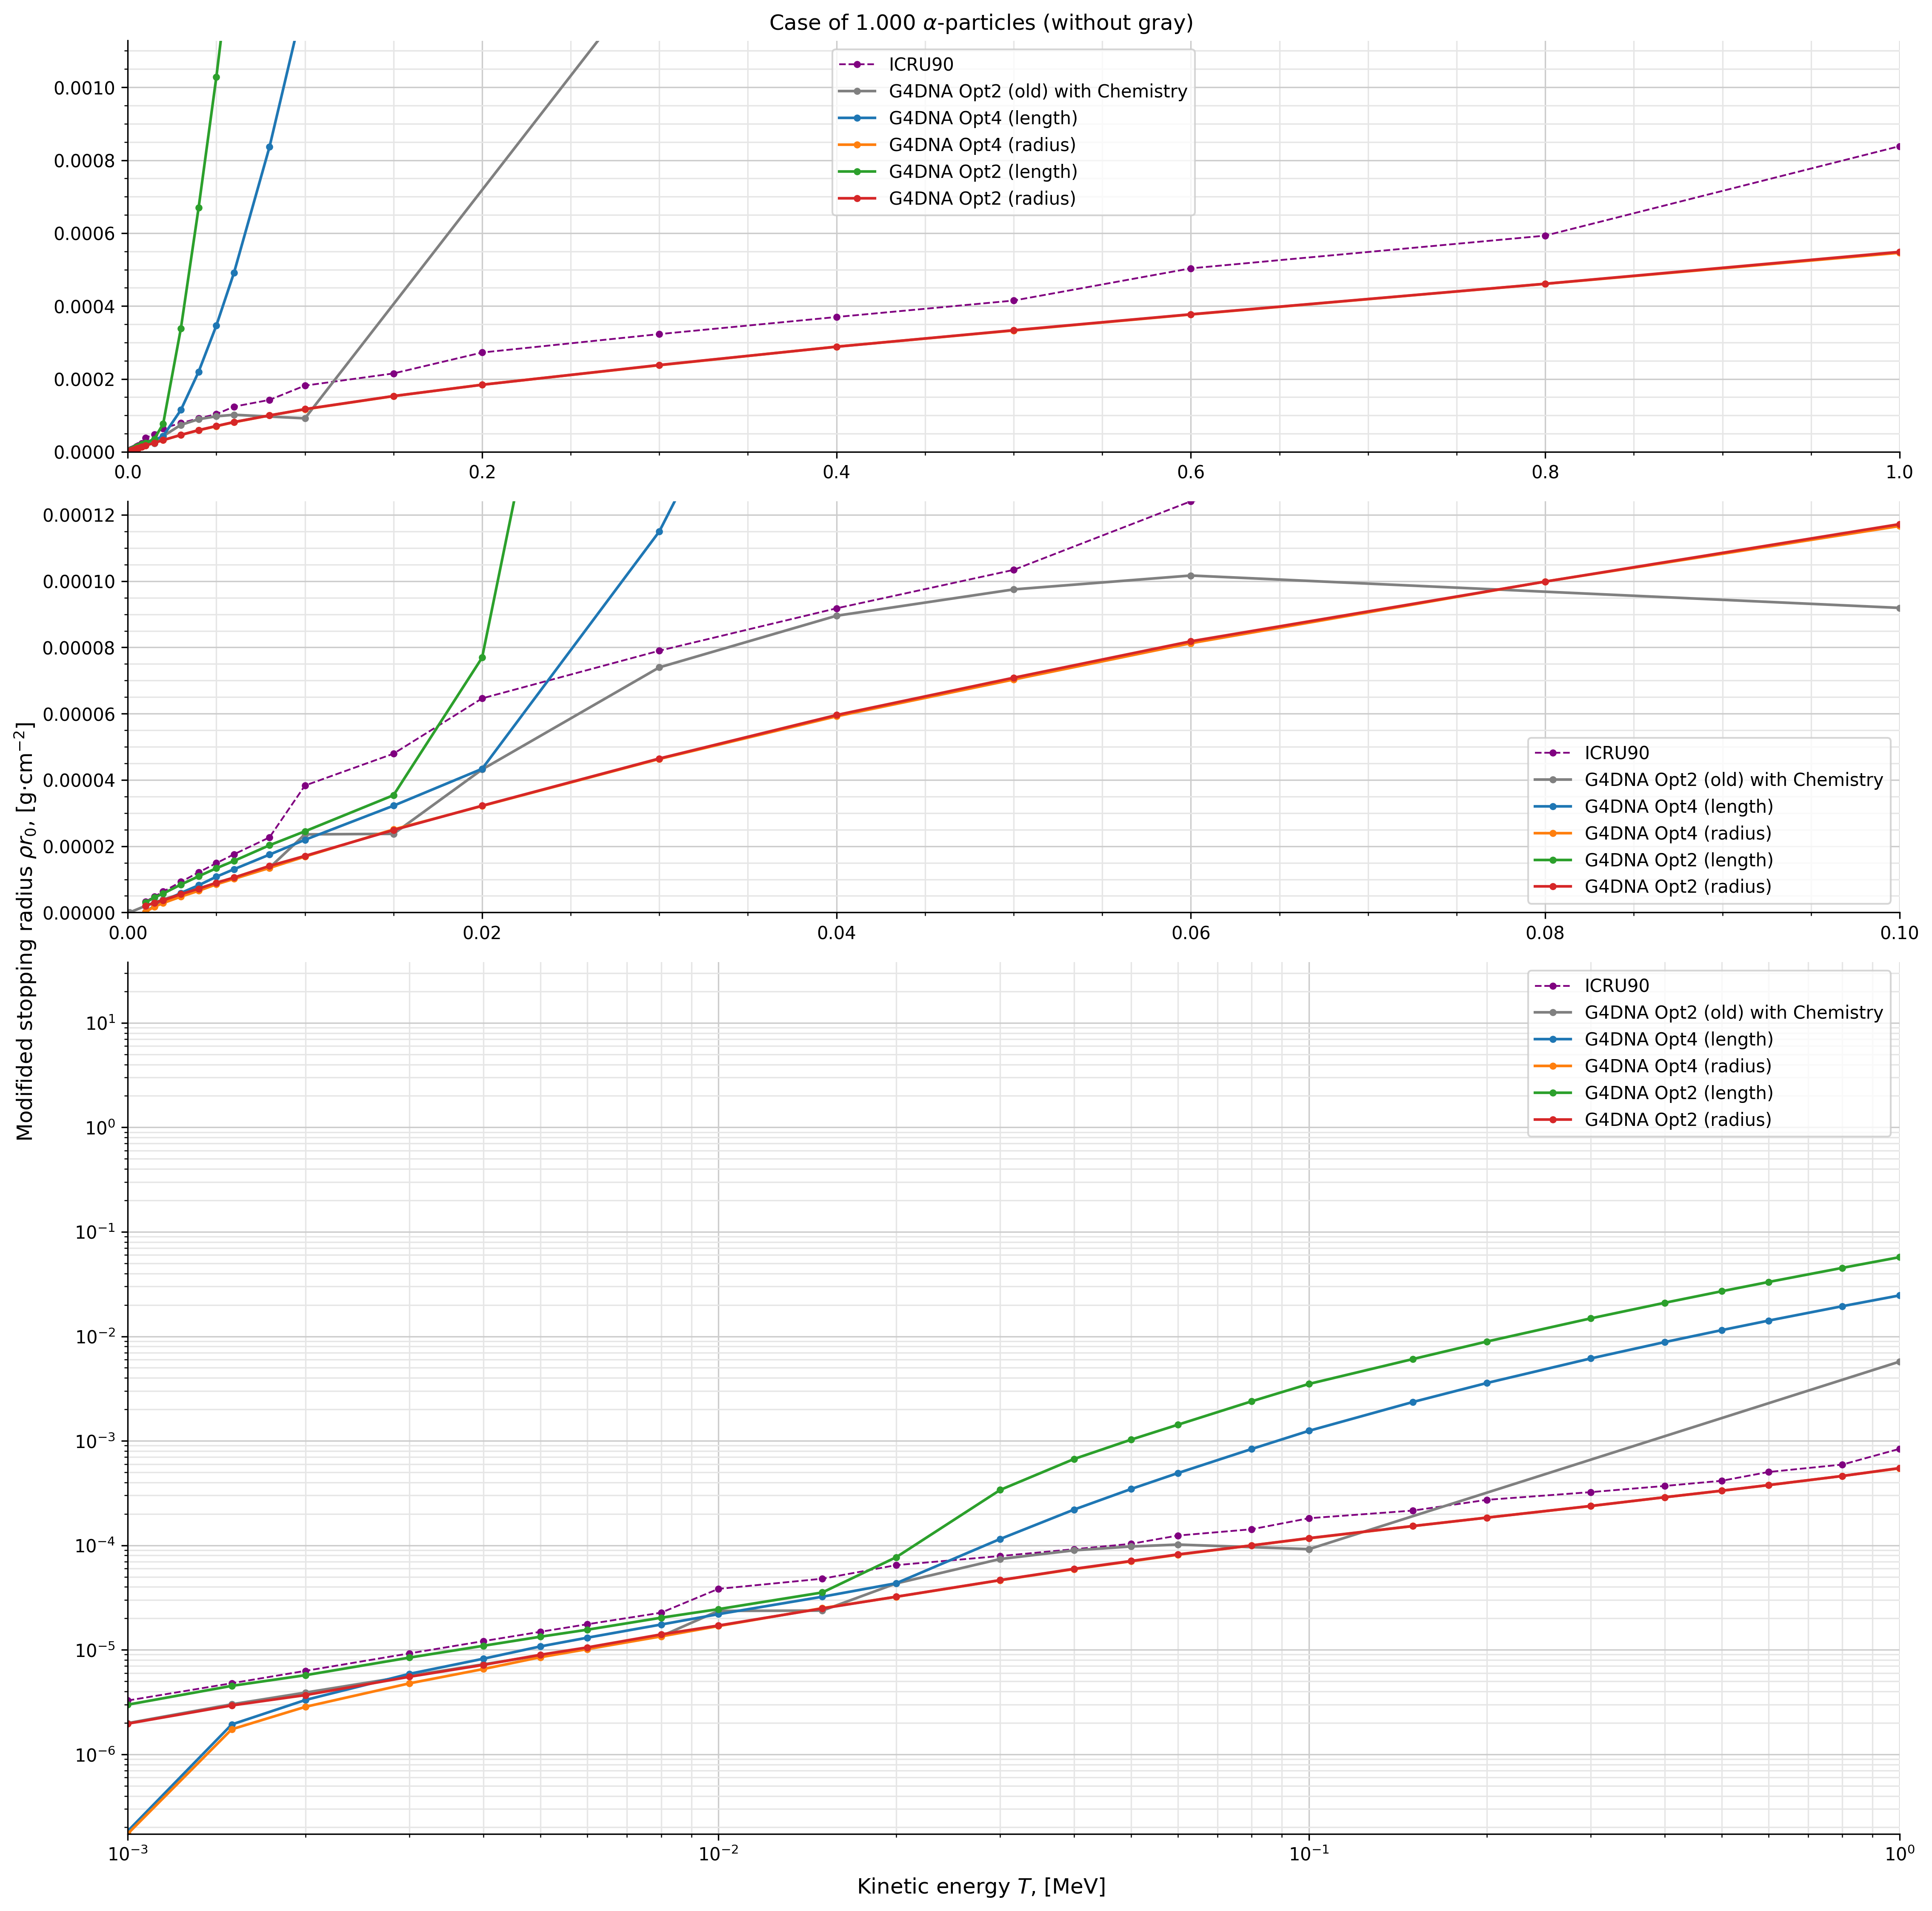
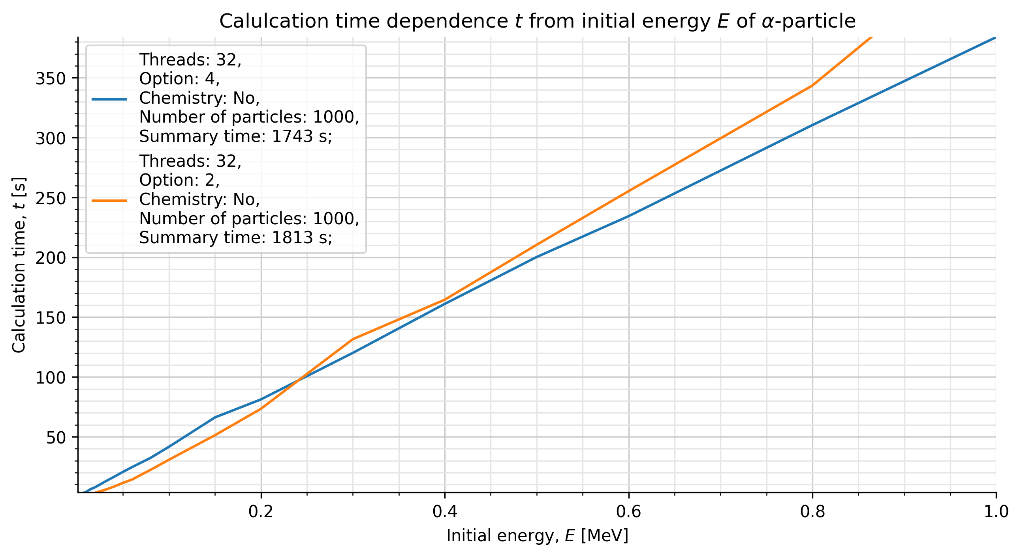

Slide 4
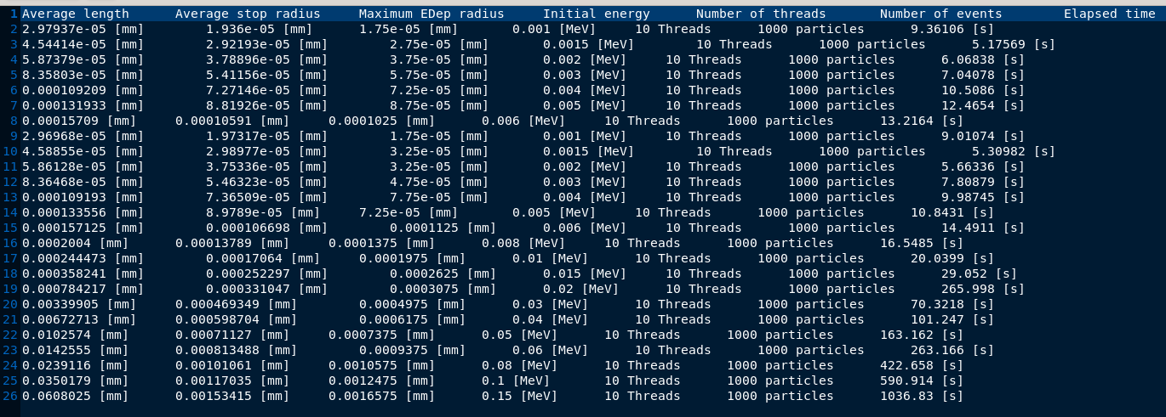
Автоматический сбор данных

Slide 5
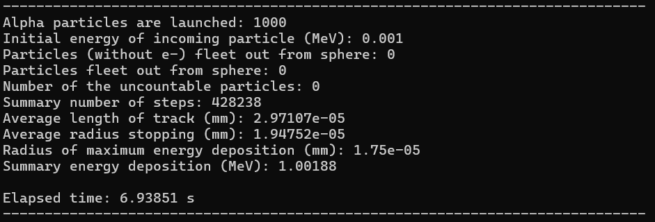
КРАСИВЫЙ вывод :)

Slide 6

Задачи (10.02-17.02)
Встретиться с В.Н. Иванченко: обсудить НОВЫЕ результаты
Настроить автоматическую подгонку бинов, min и max параметров в гистограммах
Создать macro-файл для случая «включённой химии»
(11.02.2025)
(15.02.2025)
(17.02.2025)
matvey.vologzhin@mail.ru

Slide 7
Спасибо за внимание!
matvey.vologzhin@mail.ru

